Slide 1

热力学温标
授课人： 庞华

Slide 2

热力学温标：用任何物质按这种温标定出的
温度数值都是一样的。它完全不依赖于测温
物质及物理属性。由开尔文首先引入。
设有温度为θ₁和θ₂的两个恒温热源。
θ₁和θ₂可以是任何温标确定的温度。
一个可逆热机工作于θ₁和θ₂之间，在θ₁处
吸热Q₁，向θ₂处放热Q₂.
$$η=1−\frac{Q_{2}}{Q_{1}}$$

Slide 3
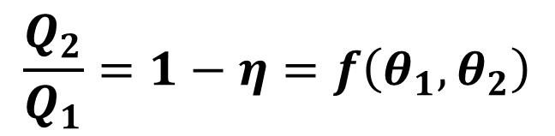
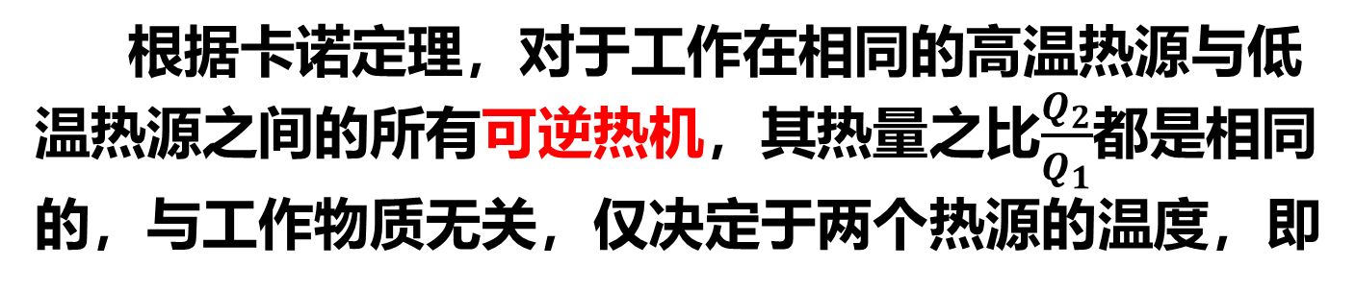
根据卡诺定理，对于工作在相同的高温热源与低温热源之间的所有可逆热机，其热量之比$\frac{Q_{2}}{Q_{1}}$都是相同的，与工作物质无关，仅决定于两个热源的温度，即
$$\frac{Q_{2}}{Q_{1}}=1−η=f\left(θ_{1},θ_{2}\right)$$
这里f(θ₁ ,θ₂)是两个温度θ₁ ，θ₂的普适
函数，与工作物质的性质及Q₁ , Q₂的大小
无关。

Slide 4
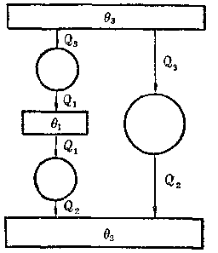
设有温度为θ₃的热源。
设一可逆热机工作于恒
温热源θ₃，θ₂之间，在θ₃处吸热Q₃，在θ₂处放热Q₂；另一可逆热机工作于恒
温热源θ₃ ，θ₁之间，在θ₃处吸热Q₃，在θ₁处放热Q₁；

Slide 5
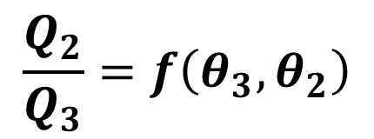
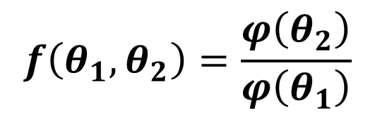
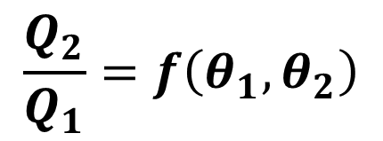
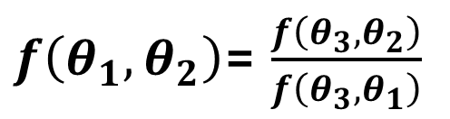
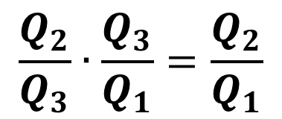
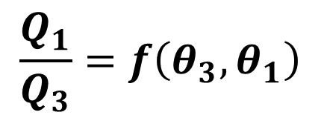
$$\frac{Q_{2}}{Q_{1}}=f\left(θ_{1},θ_{2}\right)$$
待定的普适函数
$$\frac{Q_{2}}{Q_{3}}=f\left(θ_{3},θ_{2}\right)$$
$$\frac{Q_{1}}{Q_{3}}=f\left(θ_{3},θ_{1}\right)$$
$$\frac{Q_{2}}{Q_{3}}∙\frac{Q_{3}}{Q_{1}}=\frac{Q_{2}}{Q_{1}}$$
$f\left(θ_{1},θ_{2}\right)$= $\frac{f\left(θ_{3},θ_{2}\right)}{f\left(θ_{3},θ_{1}\right)}$
$$f\left(θ_{1},θ_{2}\right)=\frac{φ\left(θ_{2}\right)}{φ\left(θ_{1}\right)}$$
θ₃是任意温度，因此

Slide 6
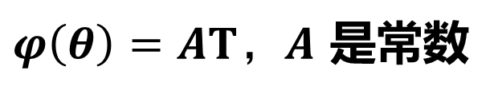
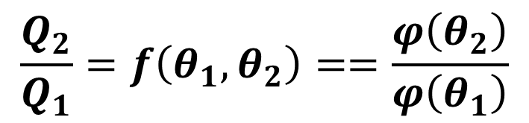
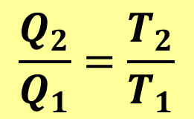
$$\frac{Q_{2}}{Q_{1}}=f\left(θ_{1},θ_{2}\right)==\frac{φ\left(θ_{2}\right)}{φ\left(θ_{1}\right)}$$
必有：
开尔文建议：
$φ\left(θ\right)=AT，A$ 是常数
$$\frac{Q_{2}}{Q_{1}}=\frac{T_{2}}{T_{1}}$$
故
热力学温标（绝对温标）

Slide 7


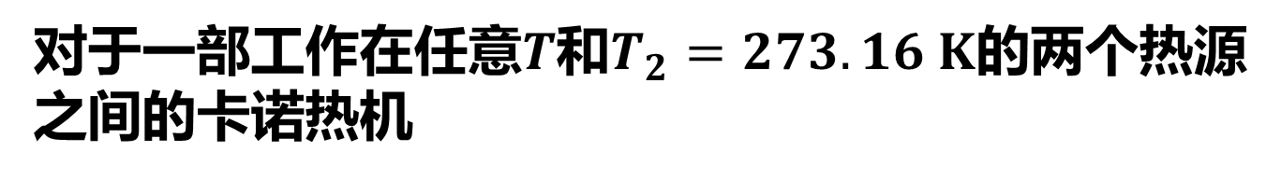
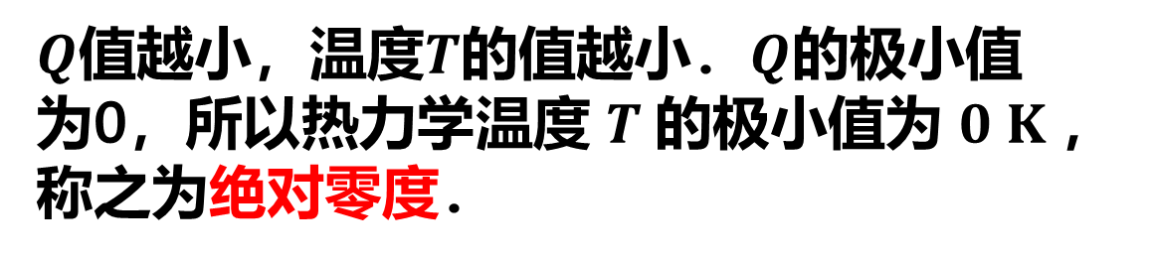

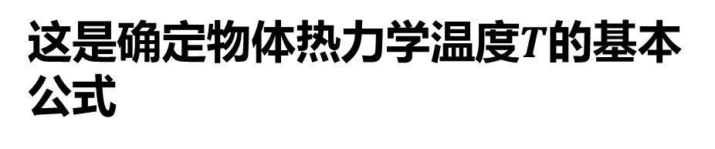

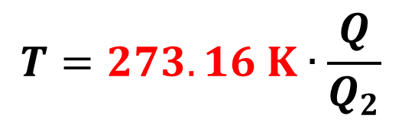


$$\frac{Q_{2}}{Q_{1}}=\frac{T_{2}}{T_{1}}$$
规定：水的三相点的热力学温度为$273.16 K$
对于一部工作在任意$T$和$T_{2}=273.16 K$的两个热源之间的卡诺热机
$$T=273.16 K∙\frac{Q}{Q_{2}}$$
$$T$$
$$Q$$
这是确定物体热力学温度$T$的基本公式
$$W$$
M
讨 论
$$Q_{2}$$
$Q$值越小，温度$T$的值越小．$Q$的极小值为0，所以热力学温度$T$的极小值为$0 K$，称之为绝对零度．
$$T_{2}=273.16 K$$

Slide 8

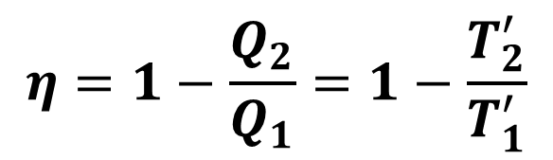
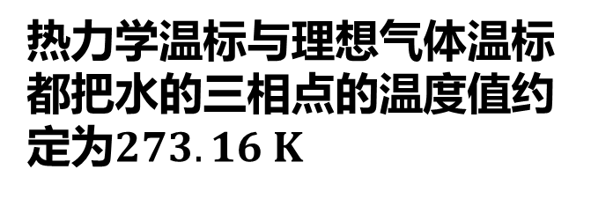

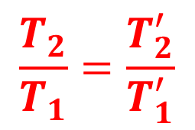
回顾：理想气体为工作物质的卡诺循环效率
$$η=1−\frac{Q_{2}}{Q_{1}}=1−\frac{T_{2}^{′}}{T_{1}^{′}}$$
$$\frac{Q_{2}}{Q_{1}}=\frac{T_{2}}{T_{1}}$$
$$\frac{T_{2}}{T_{1}}=\frac{T_{2}^{′}}{T_{1}^{′}}$$
可得
热力学温标与理想气体温标都把水的三相点的温度值约定为$273.16 K$
$$T=T^{′}$$
．
结论：在理想气体温标能确定的范围内，
热力学温标与理想气体温标测得值相等。
可用理想气体温度计测定热力学温度。

